Slide 1
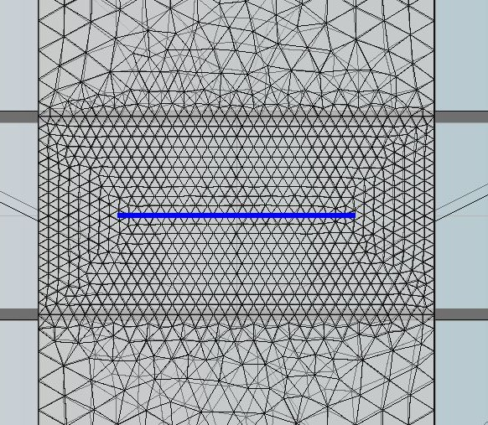
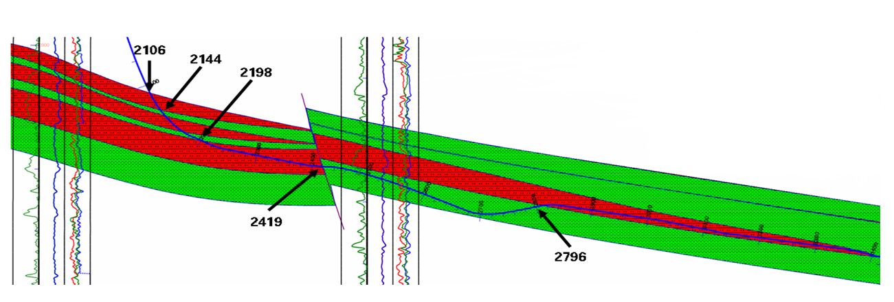
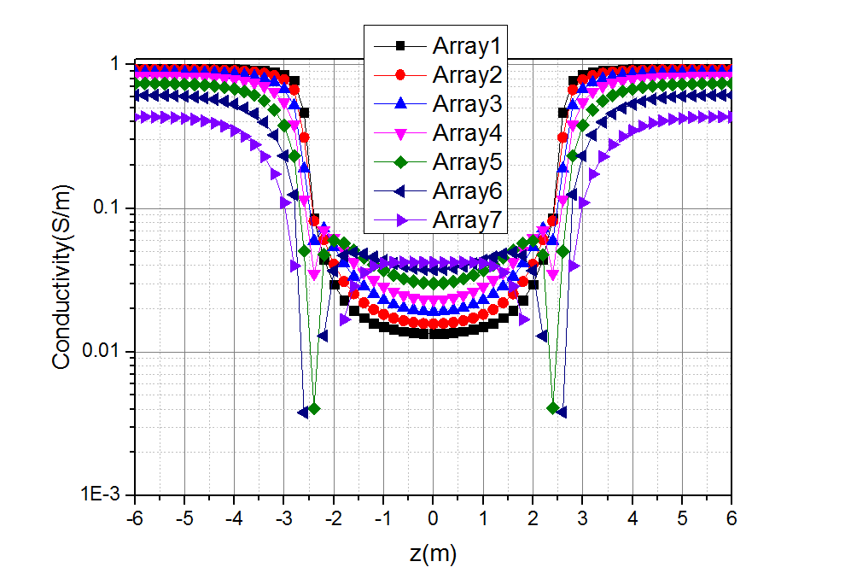
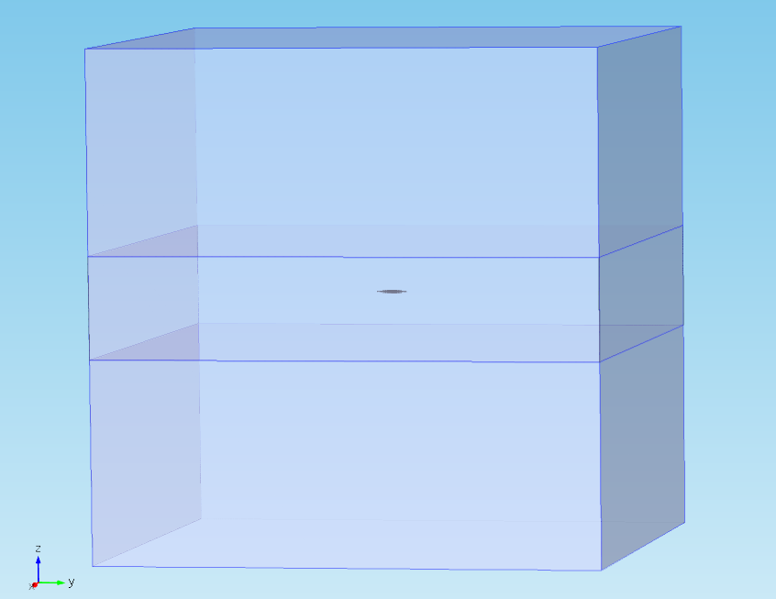

COMSOL在水平井阵列感应测井响应数值计算中的应用
田豆¹，仵杰¹
1. 西安石油大学光电油气测井与检测教育部重点实验室，电子二路18号，陕西省，西安市
简介：水平井技术是最重要的油田开发技术之一，它给油气田开发带来巨大效益的同时也给测井等工程技术带来了新的课题。在水平井条件下，地层界面与井眼轨迹接近平行，感应测井仪器响应随地层电导率的变化规律与垂直井相比具有较大差别。直井中基几何因子的信号处理方法不再适用，只能通过反演确定地层参数，我们提出了基于正演信息库的快速反演方法。本文选择小直径阵列感应测井仪，利用COMSOL多物理场有限元软件磁场模块进行正演计算，建立水平井测井响应信息库。
图3 仪器网格剖分
图4 过渡域网格剖分
结果：建立水平井三层地层模型，设置6个可变模型参数（地层电阻率、围岩电导率、层厚、井眼与地层相对夹角、仪器距层边界距离），利用COMSOL with MATLAB 软件编程实现6个参数变化的模型响应，解决参数化扫描占用内存大问题。
图1 水平井阵列感应测井响应模型设计
上围岩
仪器
目的层
下围岩
图5水平井中阵列感应测井不同子阵列时测井响应（H=5）
图2 COMSOL建立的水平井三层地层模型图
结论：通过任意两参数的测井响应三维图形分析，研究参数离散合理性，解决大对比度，层边界响应异常的数值计算问题。最终建立的数据库，参数离散合理，计算精度满足要求，为各种井眼中的响应特性研究和快速反演研究奠定基础。
计算方法：用COMSOL Multiphysics®中的AC/DC磁场频域模块求解式(1)描述的磁场基本方程，三维数值计算磁场在图2问题中的电压特性，研究水平井阵列感应测井响应的影响规律。
参考文献：
[1]周功才，赵永刚. 水平井中的感应电阻率测井响应特征及应用[J]. 天然气工业，2009，(06)：40-42+138.
[2]史盼盼. 水平井中的阵列感应测井响应特性研究[D]. 西安石油大学，2016.
(1)

